Slide 1


Slide 2


Presentation Delivery Express project:

Slide 3
Introduction:
We call our project Delivery Express, which is a desktop web application created to facilitate and boost Jireh Express company's shipping processes.
Llamamos a nuestro proyecto Delivery Express, que es una aplicación web de escritorio creada para facilitar y potenciar los procesos de envío de la empresa Jireh Express.
Identify the problem:
The problem is the Company Jireh Express didn´t evolved there paper work into more technological process to make things better and eficient..
Identificar el problema:
El problema es que la empresa Jireh Express no ha evolucionado su papeleo hacia un proceso más tecnológico para hacer las cosas mejor y más eficientes.

Slide 4
Objetivo General:
Desarrollar un aplicativo web, el cual permitirá que los clientes tengan un mejor y mayor contacto con la empresa, teniendo así una mejor visualización del servicio en tiempo real, sus tiempos de entrega, servicios prestados; almacenando la información de los clientes y servicios para futuros envíos.

Slide 5
Objetivos Específicos:
Implementar un sistema de registro de usuario y contraseña en el aplicativo web.
Facilitar la información más detallada de los productos en stock.
Ofrecer opciones más personalizadas en la solicitud de servicios de mensajería en tiempo real.
Entablar comunicación virtual con el vendedor y el mensajero de la empresa.

Slide 6



Tecnologias:
Xampp
Apache Netbeans
Html

Slide 7
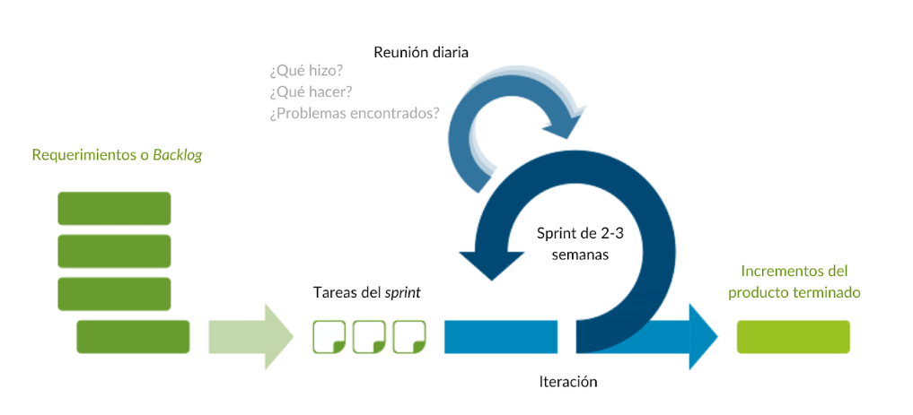
Metodología:

Slide 8
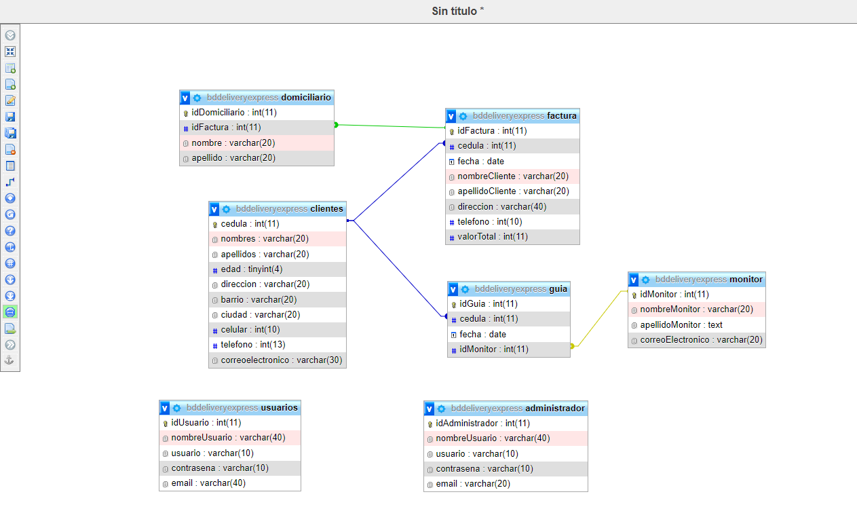
Base de datos relacionada:

Slide 9
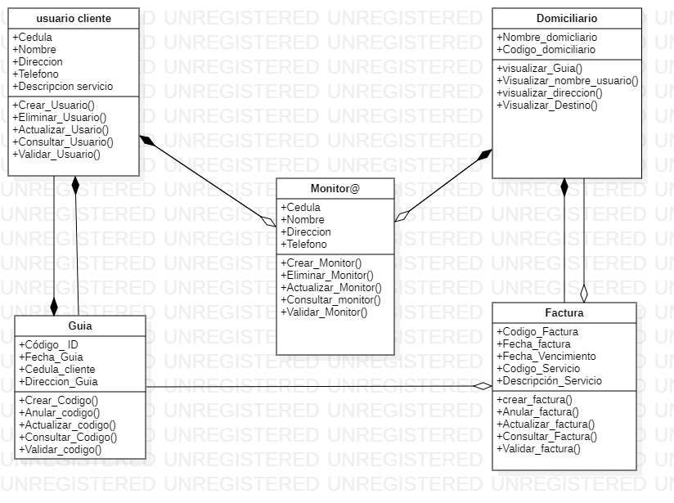

Slide 10
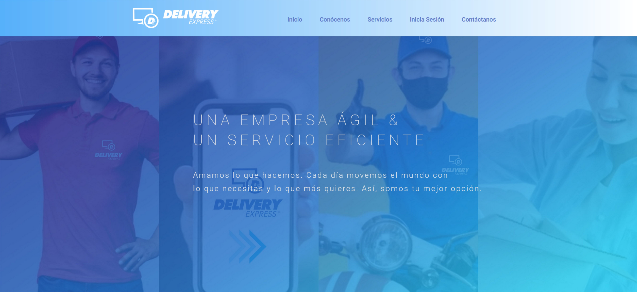
Evidencias:

Slide 11
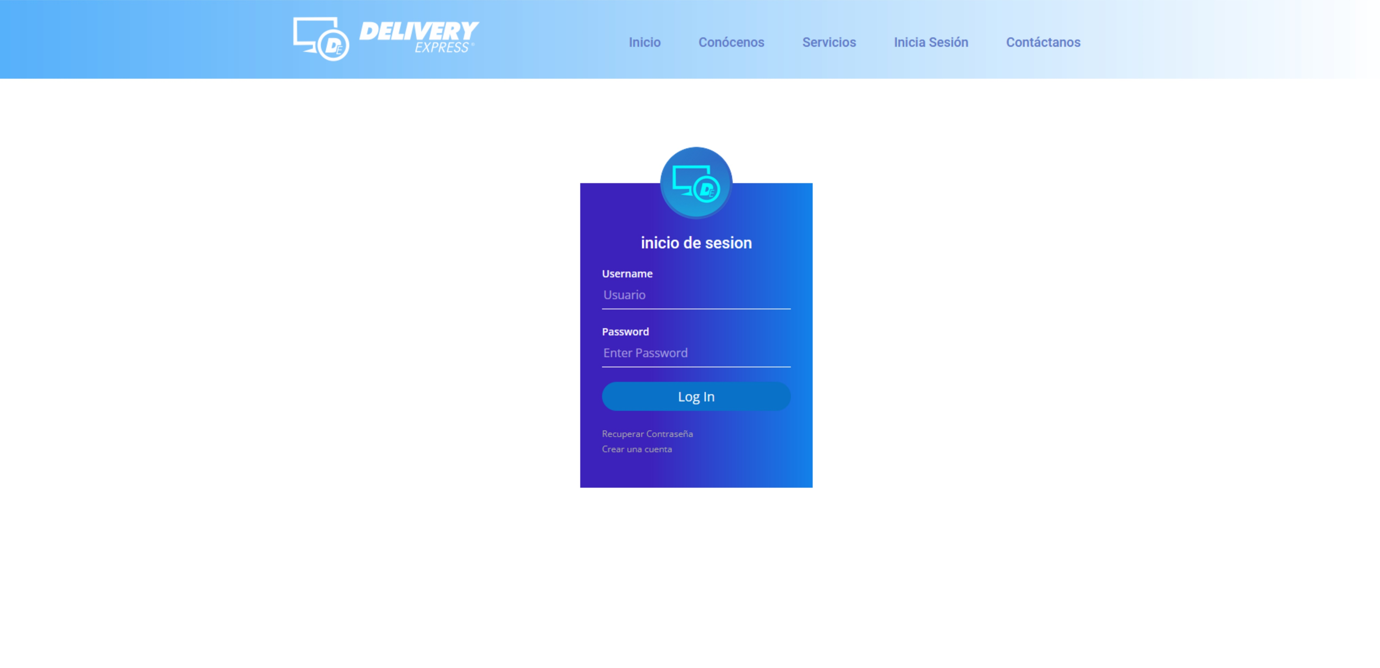

Slide 12
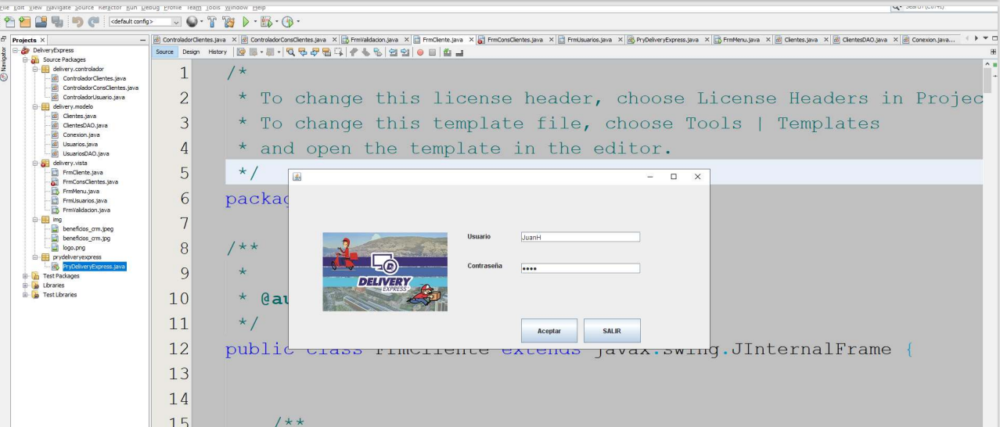

Slide 13
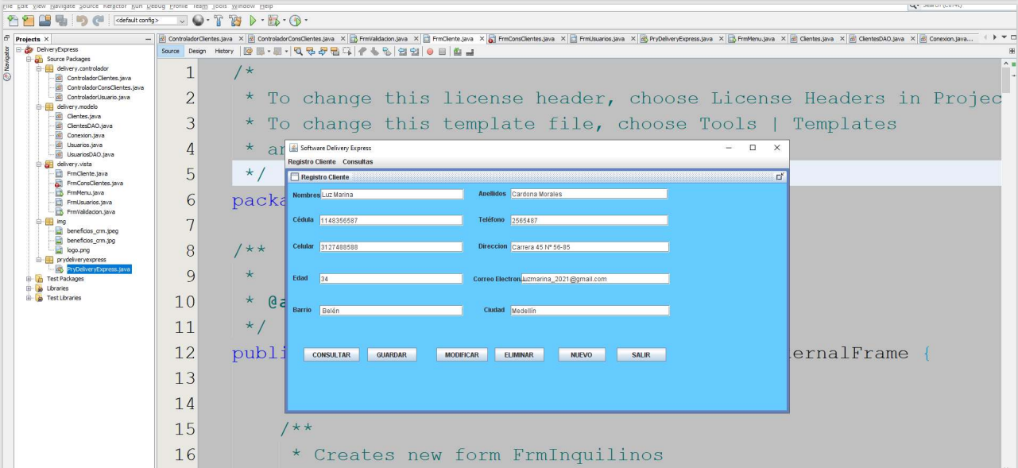

Slide 14
Gracias
por su atención

